Slide 1

51 Microcontroller Development
51单片机开发
快速入门教程
Quick Start
Tutorial
第9章 PWM与呼吸灯

Slide 2

“
PWM介绍
PWM（Pulse Width Modulation，脉冲宽度调制）是按照一定规律改变脉冲宽度，以获得所需波形的调制方法，被广泛应用在测量、功率控制等诸多领域中。
9.1

Slide 3
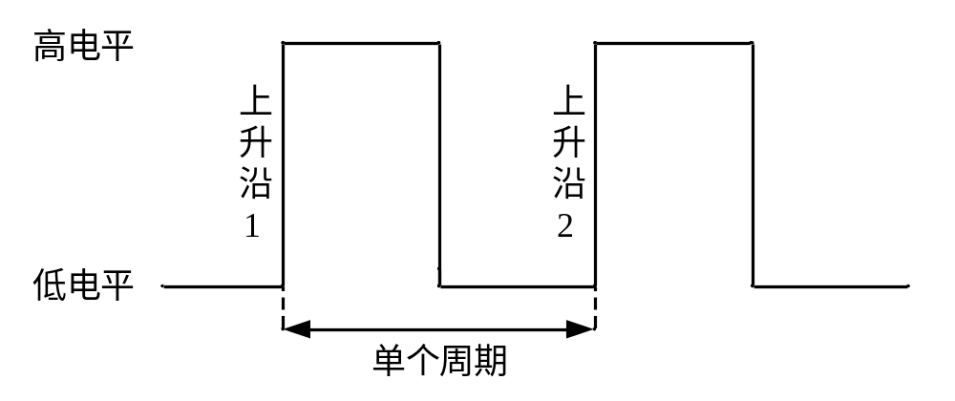
PWM介绍
电平标准
PWM波形中有高电平和低电平两种状态。在51单片机中，输出的高电平为电源电压（通常为5V），低电平为0V。
周期
PWM信号从一个上升沿到下一个上升沿所需要的时间。
频率
单位时间内完成周期性变化的次数，即为周期的倒数。

Slide 4
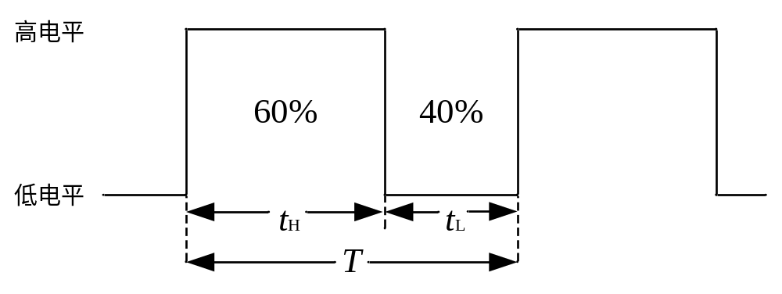
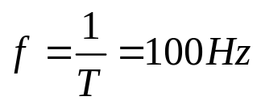
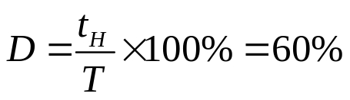
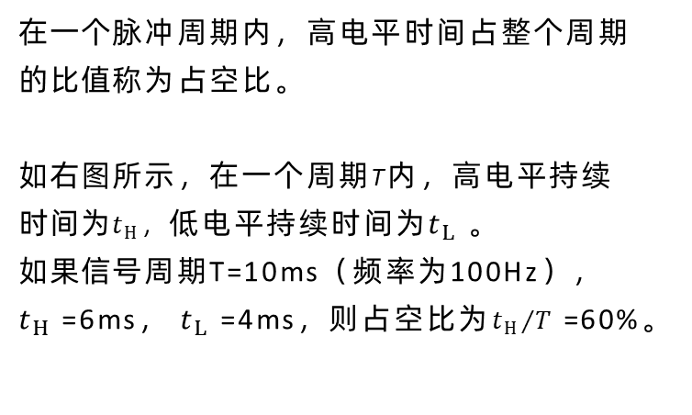
PWM介绍
占空比
在一个脉冲周期内，高电平时间占整个周期的比值称为占空比。
如右图所示，在一个周期T内，高电平持续时间为$t_{H}，$低电平持续时间为$t_{L}$。
如果信号周期T=10ms（频率为100Hz）， $t_{H}$=6ms， $t_{L}$=4ms，则占空比为${t_{H}}/T$=60%。
频率
占空比

Slide 5
“
PWM控制LED亮度原理
9.2

Slide 6







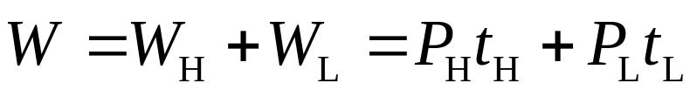

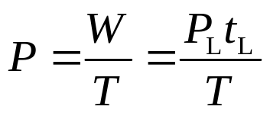
PWM亮度控制原理
在一个PWM周期内，LED消耗的总电能 为点亮时消耗的电能 与熄灭时消耗的电能 之和。单片机I/O引脚输出低电平时LED点亮，输出高电平时LED熄灭，设引脚输出低电平持续时间为 ，LED功率为 ；引脚输出高电平持续时间为 ，LED功率为 ，则一个周期内LED消耗的电能为：
而LED熄灭时功率近似为0
此处使用平均功率量化LED的亮度，平均功率越大，则LED灯亮度越高。
一个周期内LED的平均功率为
通过控制PWM的占空比，即可控制LED点亮时间，最终改变其亮度。

Slide 7
“
在单片机中，输出PWM的方法有很多。例如，可以利用软件延时方法，先让单片机输出高电平并延时，再将该I/O引脚输出电平翻转为低电平，再延时。不断重复上述操作，即可实现PWM输出。因此本章实例采用定时器中断的方式控制I/O引脚的电平状态，用软件模拟输出PWM信号。呼吸灯实现分为两步：首先实现PWM输出，其次是按照规律调整PWM占空比。
PWM
输出原理
9.3

Slide 8
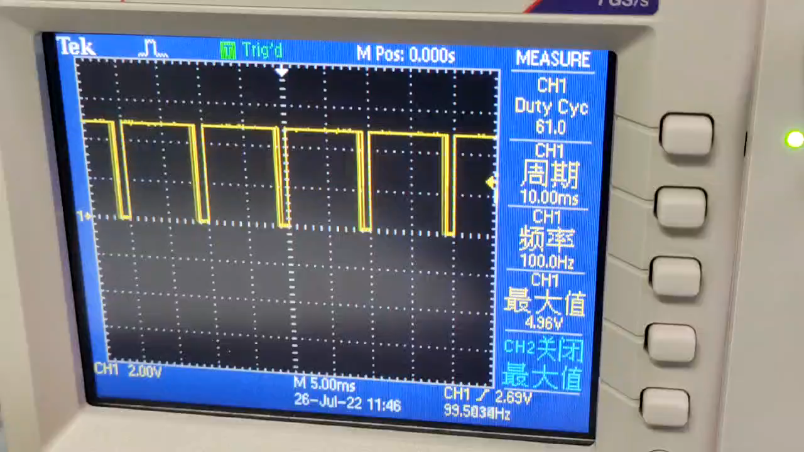

Slide 9
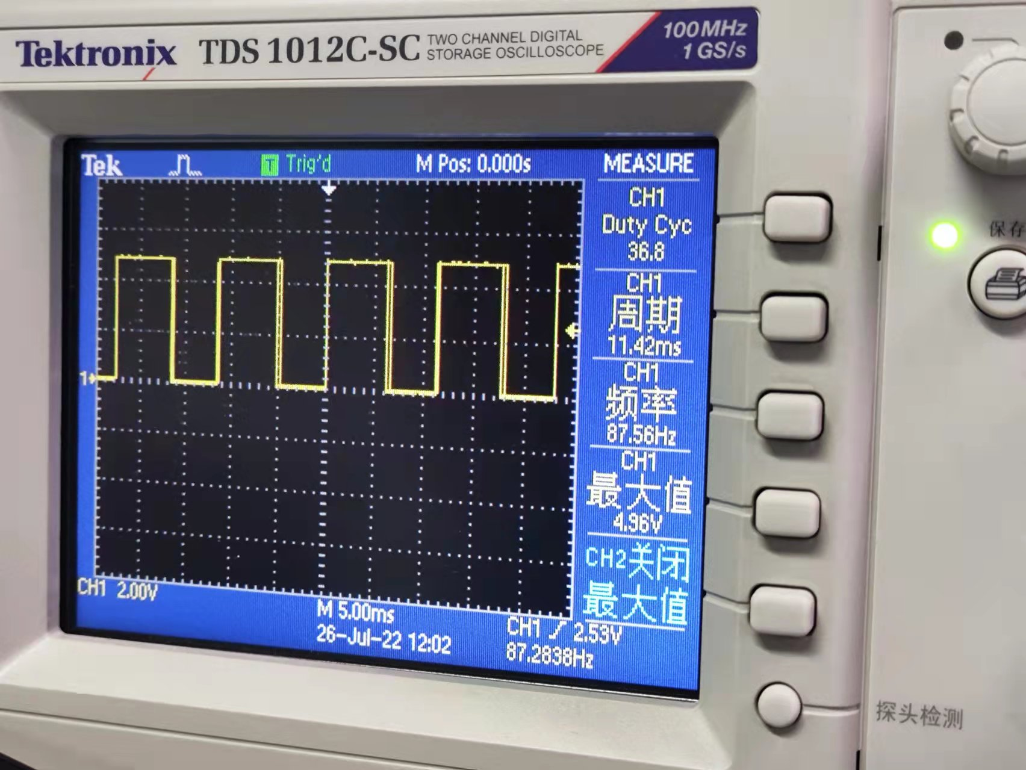
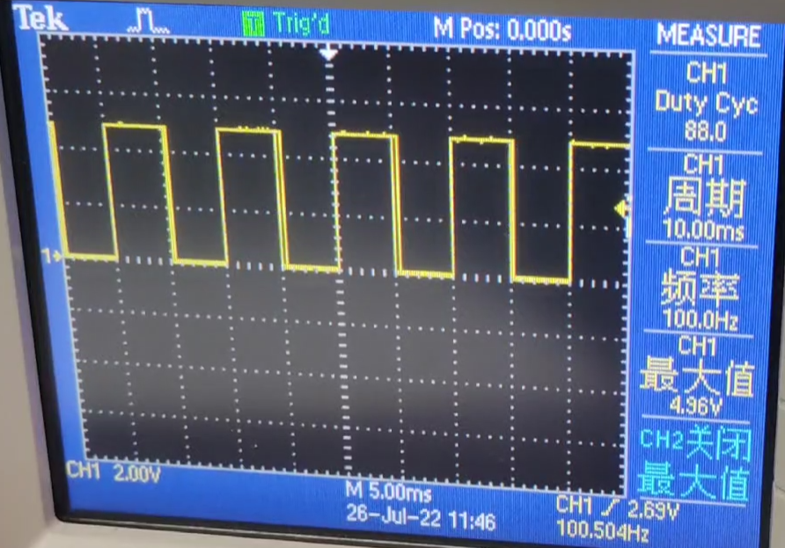
定时器模式1，100μs溢出，手动重载
定时器模式2，100μs溢出，自动重载

Slide 10
“
实例与代码解析
9.4

Slide 11
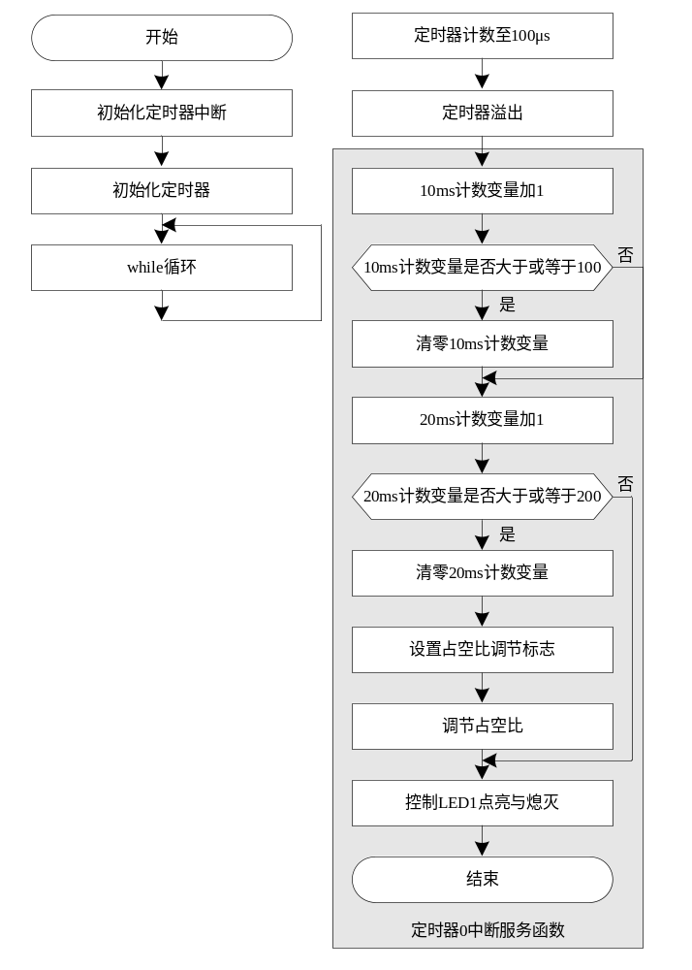
实例与代码解析
在本实例中，基于51核心板设计一个呼吸灯程序，通过逐渐改变PWM的占空比实现LED1灯呼吸效果。
编程要点如下：
（1）初始化定时器中断。
（2）配置定时器。
（3）在定时器中断服务函数中，控制占空比以及LED的点亮与熄灭。

Slide 12
Tasks
应用实践
1．采用按键控制LED1亮度。要求能在数码管上显示当前占空比，能够使用KEY1增加占空比，KEY2降低占空比。
2．采用按键调整LED1呼吸速度。要求能在数码管上显示PWM占空比调整周期（单位：ms），能够使用KEY1降低调整周期，KEY2延长调整周期。

